Slide 1
第十五章
位元處理
認識各種進位系統
學習位元運算子的使用方法
學習位元欄位結構的使用

Slide 2


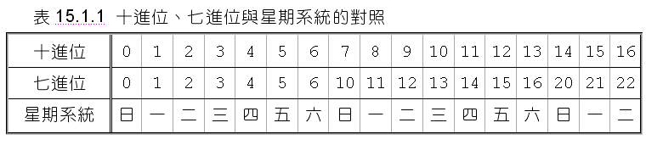
數字系統概述
15.1 數字系統與位元、位元組
十進位的計數方式是由0到9，遇到10即進位。
  6935可以寫成如下的式子：
一個星期有七天，因此可以看成是七進位系統

Slide 3

位元與位元組
15.1 數字系統與位元、位元組
二進位以 0 與 1 表示數字，如此可以代表許多資訊：
  最小的儲存單位是位元（bit）
  一個位元組 (bytes) 等於 8 個位元

Slide 4
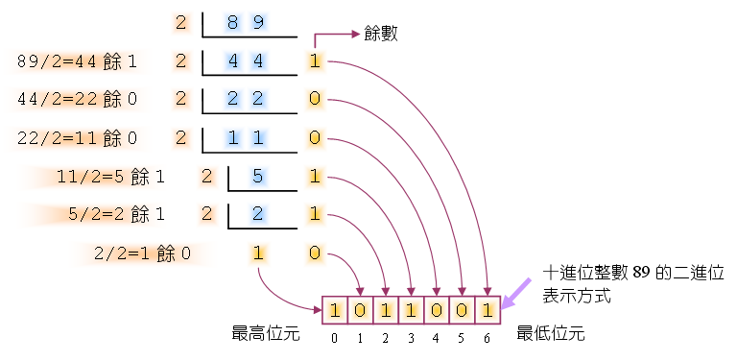
二進位系統
15.2 二進位系統
將十進位整數 89 轉換成二進位的計算過程：

Slide 5
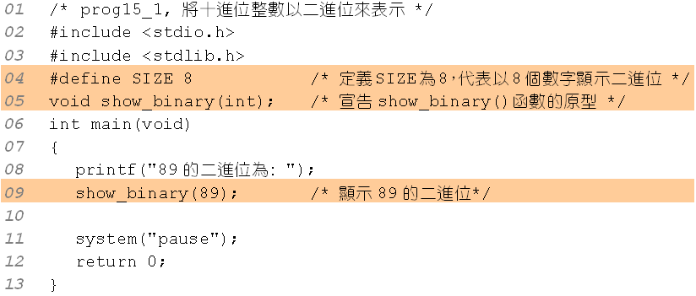
數字系統轉換的範例 (1/2)
15.2 二進位系統
下面的show_binary() 可將十進位整數轉換成二進位：

Slide 6
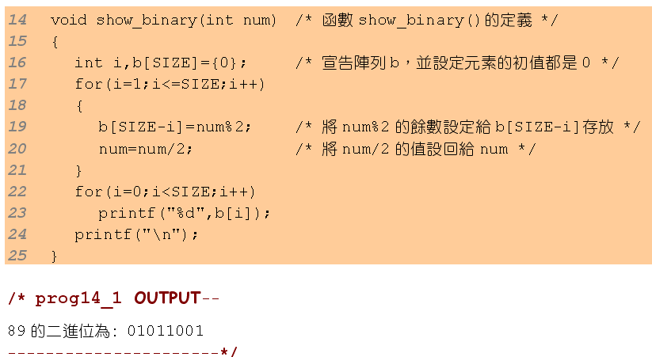
數字系統轉換的範例 (2/2)
15.2 二進位系統

Slide 7
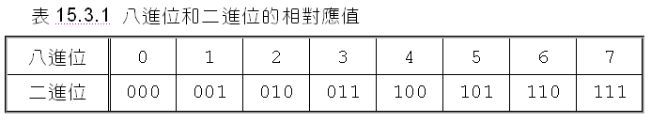
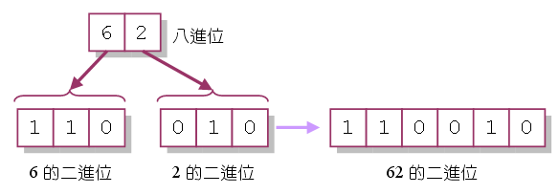
八進位系統
15.3 其它的進位系統
八進位數字系統: 以8為基底，由0~7等8個數字所組成
八進位的可看成是每一個位數之二進位的組合：
int num,a=38,b=062; /* 設定a=38，b為八進位的62 */
printf("%d",b); /* 將變數b的值以十進位印出 */
printf("%o",a); /* 將變數a的值以八進位印出 */
scanf("%o",&num); /* 從鍵盤輸入一個八進位的整數 */

Slide 8
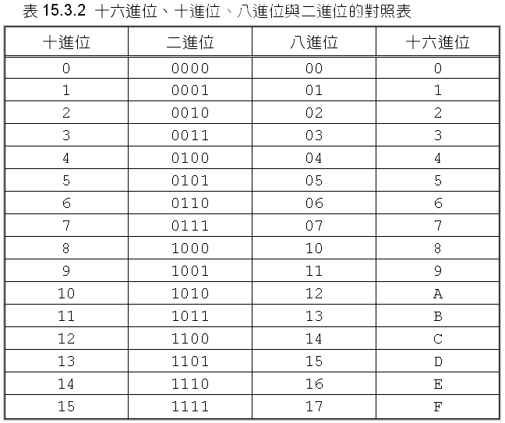
十六進位系統 (1/2)
15.3 其它的進位系統
十六進位數字系統就是以16為基底的數字系統

Slide 9
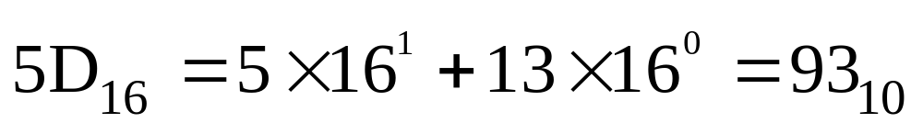
十六進位系統 (2/2)
15.3 其它的進位系統
十六進位的5D，可以寫成下面的式子
下面是一些十六進位整數在使用上的範例：
int num,a=25,b=0x6A; /* 設定a=25，b的值為十六進位的6A */
printf("%d",b); /* 將變數b的值以十進位印出 */
printf("%x",a); /* 將變數a的值以十六進位印出 */
scanf("%x",&num); /* 從鍵盤輸入一個十六進位的整數 */

Slide 10
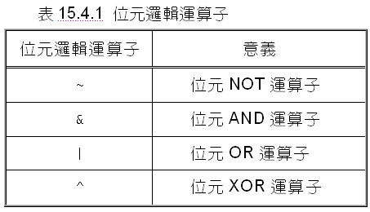
位元邏輯運算子
15.4 位元運算子
位元邏輯運算子可用來對每一個位元做邏輯運算
下表列出了位元邏輯運算子：

Slide 11
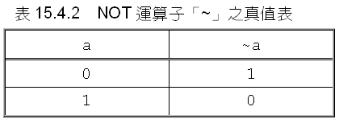
NOT運算子「~」
15.4 位元運算子
「~」運算子用來將位元顛倒
  使位元值為 0 者變成 1，位元值 1 者變成 0：

Slide 12
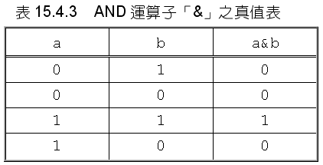
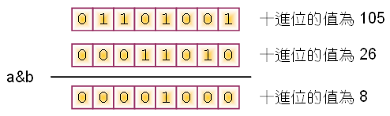
AND運算子「&」
15.4 位元運算子
AND運算子「&」
  將運算子左、右兩邊運算元裡的每一個位元進行AND運算
  設變數a=105，b=26，則 a&b 的結果為 8

Slide 13
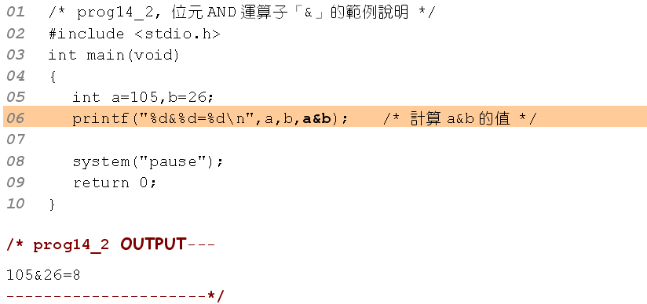
位元AND運算子「&」的範例
15.4 位元運算子
AND運算子「&」的範例

Slide 14
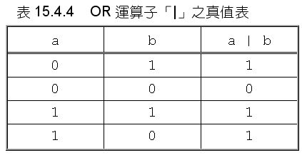
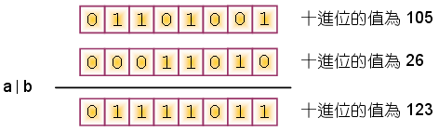
OR運算子「|」
15.4 位元運算子
OR運算子「|」
  可將運算子左、右兩邊運算元裡的每一個位元進行OR運算：
  下圖為計算 a|b 的運算結果：

Slide 15
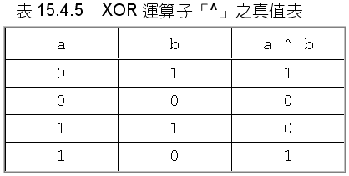
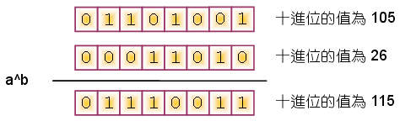
XOR運算子「^」
15.4 位元運算子
XOR運算子「^」：
  只有一個位元為 1 時其結果才會為 1，其餘皆為 0
  下圖為計算 a^b 的運算結果：

Slide 16
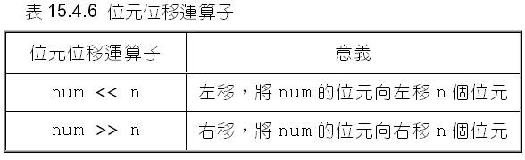
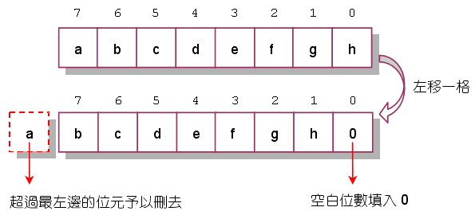
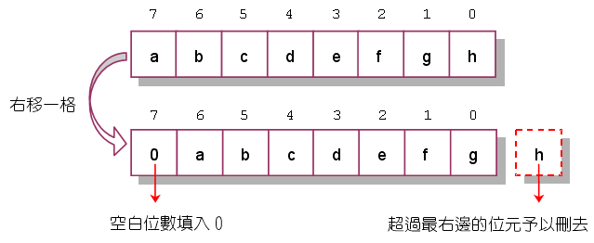
位元位移運算子
15.4 位元運算子
位元位移運算子可將位元左移或右移 n 個位元
左移運算子
右移運算子

Slide 17
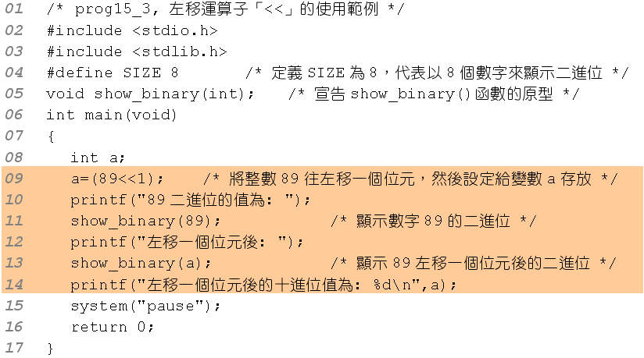
位元左移運算子的範例
15.4 位元運算子
下面的程式可將整數89左移一個位元：

Slide 18
位元欄位
15.5 位元欄位
位元欄位：
  一種特別的結構，能夠充分使用到結構變數中的每一個位元
位元欄位結構的宣告格式
struct 位元欄位結構的名稱
{
資料型態 欄位名稱1: 位元長度;
資料型態 欄位名稱2: 位元長度;
...
資料型態 欄位名稱n: 位元長度;
};

Slide 19
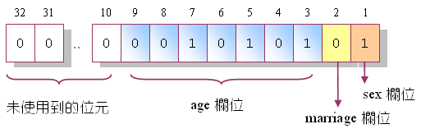
位元欄位結構宣告的範例
15.5 位元欄位
struct status /* 定義位元欄位結構 */
{
unsigned sex:1; /* sex欄位，佔1個位元 */
unsigned marriage:1; /* marriage欄位，佔1個位元*/
unsigned age:7; /* age欄位，佔7個位元*/
};
struct status tom; /* 宣告struct status的結構變數tom */

Slide 20
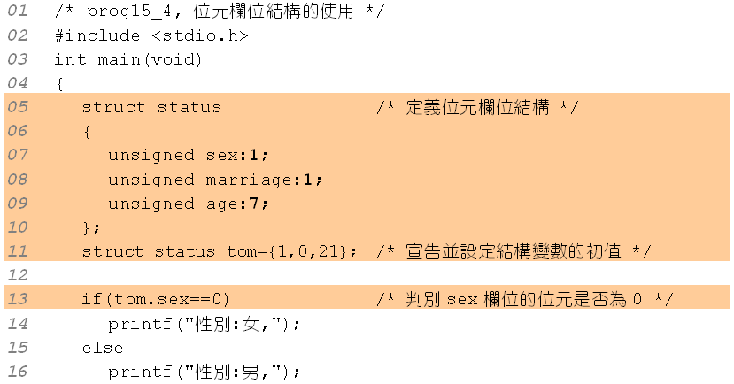
位元欄位結構的使用範例 (1/2)
15.5 位元欄位

Slide 21
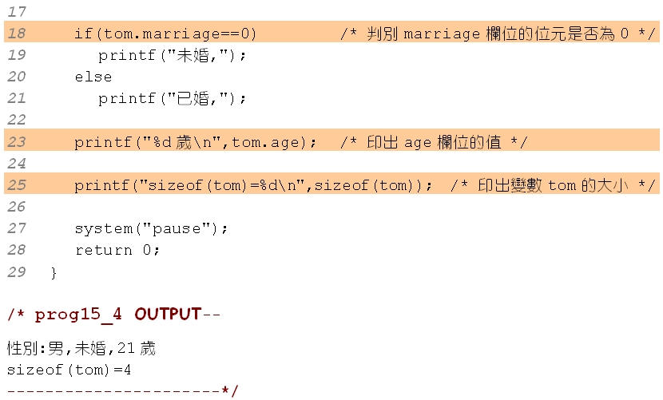
位元欄位結構的使用範例 (2/2)
15.5 位元欄位

